Slide 2
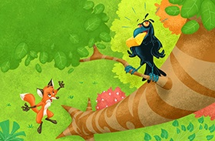
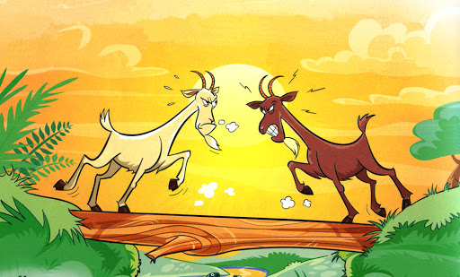
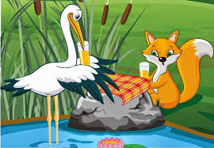
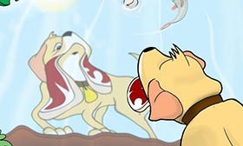
Б а с н е
„Лисица и гавран“
„Два јарца”
„Лисица и рода”
„Пас и његова сјенка”

Slide 3
БАСНА ЈЕ КРАТКА ПРИЧА У КОЈОЈ ПИСАЦ ГОВОРИ О ЖИВОТИЊАМА, АЛИ ПРИ ТОМЕ МИСЛИ НА ЉУДЕ.
Животиње имају особине људи.
Особине животиња подсјећају нас на особине људи.
За добре особине кажемо да су врлине,
а за лоше особине кажемо да мане.
ВРЛИНЕ добар племенит разуман
искрен
храбар
МАНЕ
злонамјеран
тврдоглав
лакомислен
завистан
дволичан

Slide 4
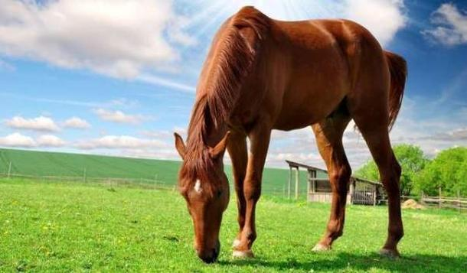
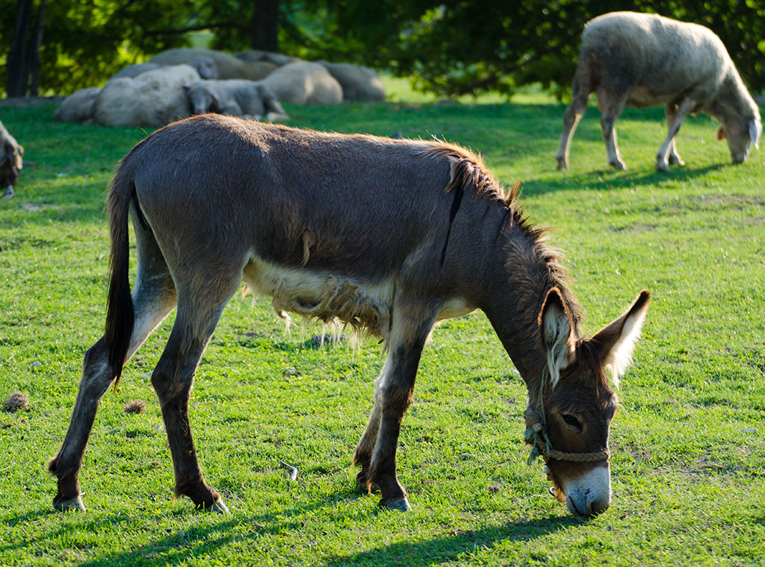
Са ливаде гривом маше, воли кад га неко јаше, не смије се него рже, и трчи од вјетра брже! А људи му ципелице приковаше на ножице.
Дуге уши, зец није,
Товар носи, пуж није,
Човјек креће а он стао,
Јаооо!

Slide 5
КОЊ И МАГАРАЦ

Slide 6
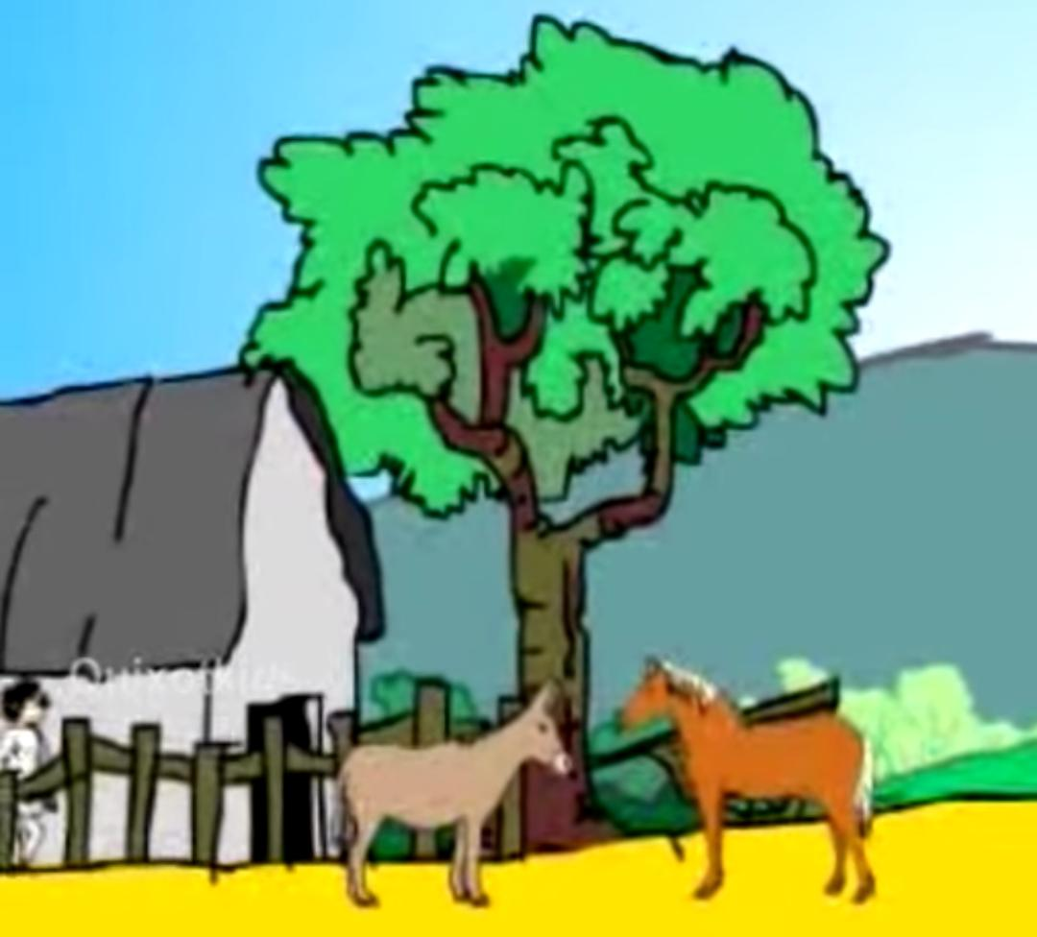
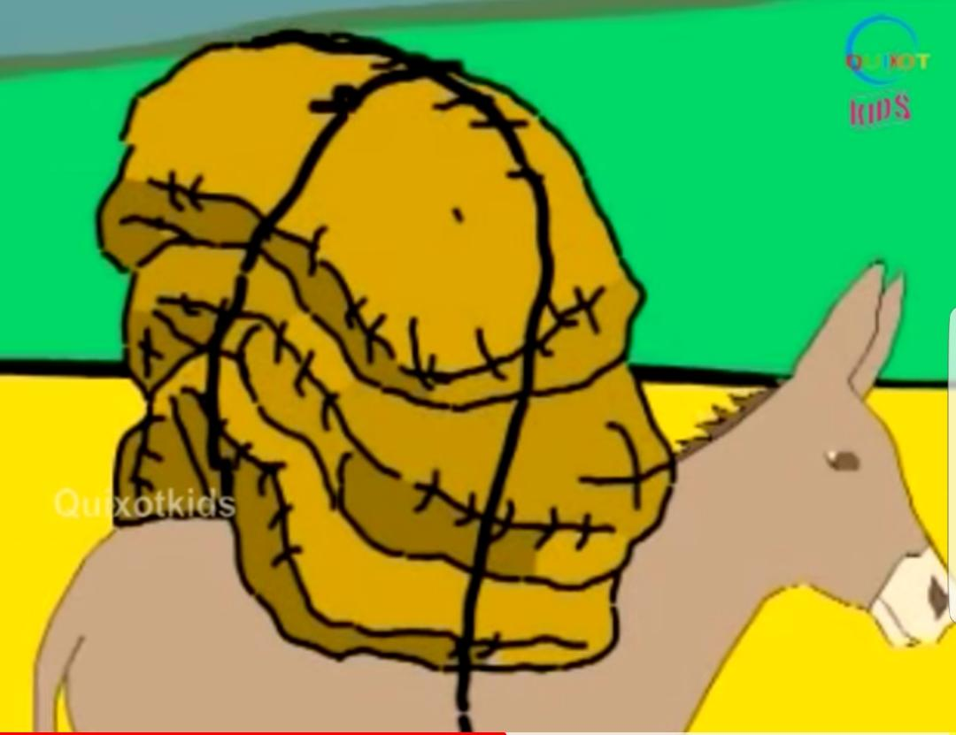
Кад су једном били на путовању, магарац рече коњу: - Узми мало од мене терета ако хоћеш да останем жив.
Неки човјек је имао
коња и магарца.

Slide 7
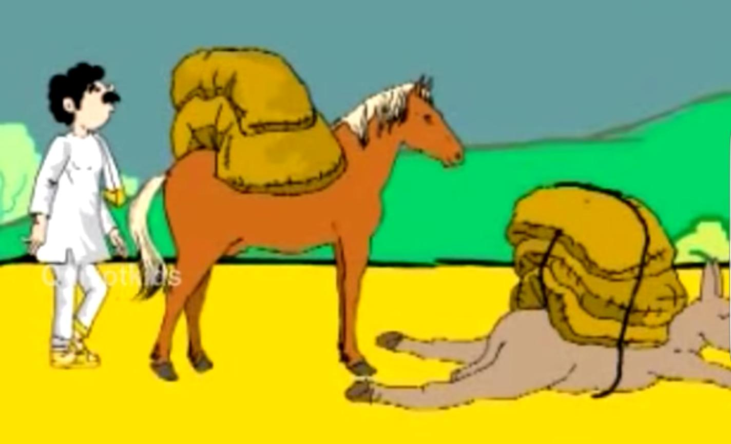
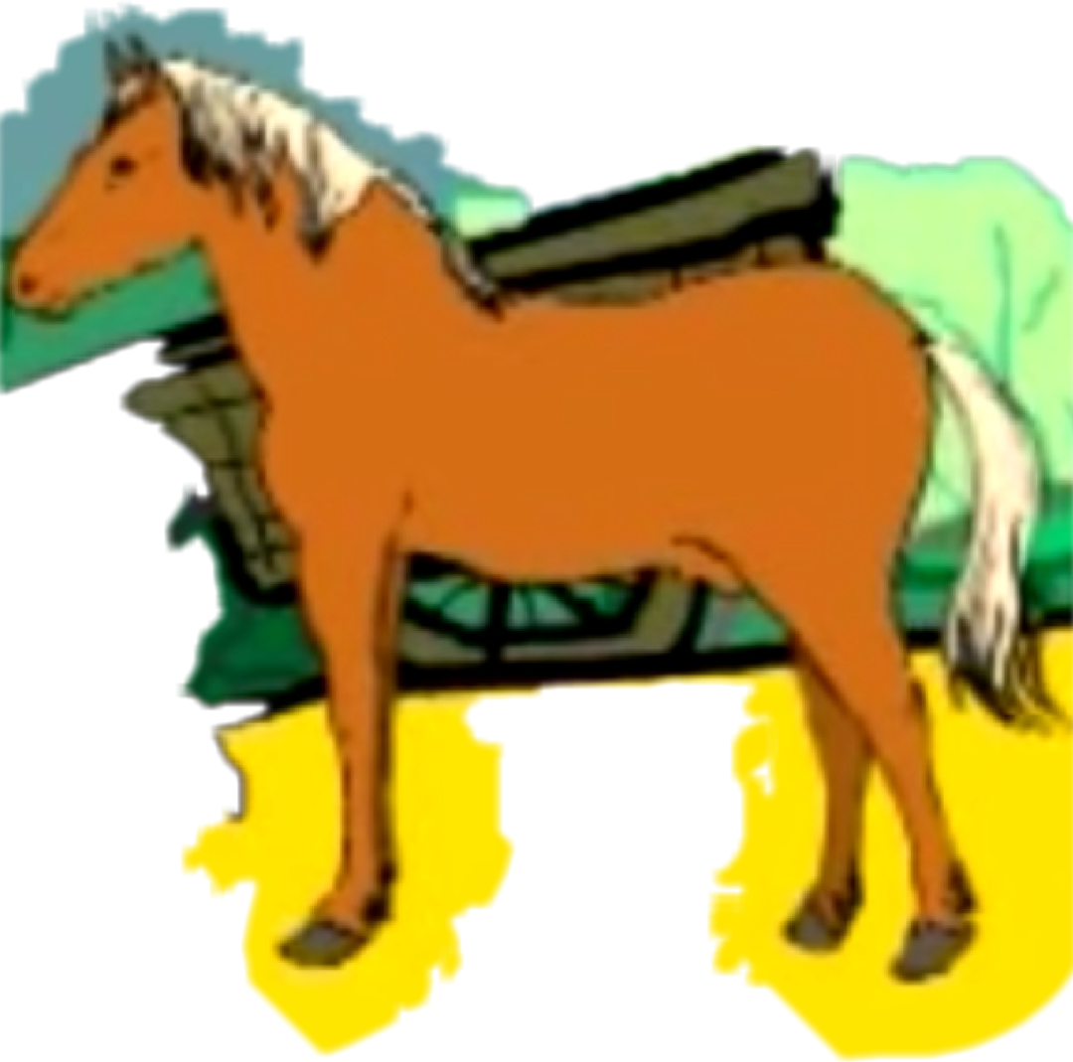
Коњ не послуша. Магарац се од умора сруши и угину.

Slide 8
Кад је господар све натрпао на коња, па и саму магарећу кожу, стаде коњ јаукати: - Јао мени биједнику! Шта ми се догодило! - Нисам хтио узети мали терет, а ево сада носим све, па и одрану кожу.

Slide 9
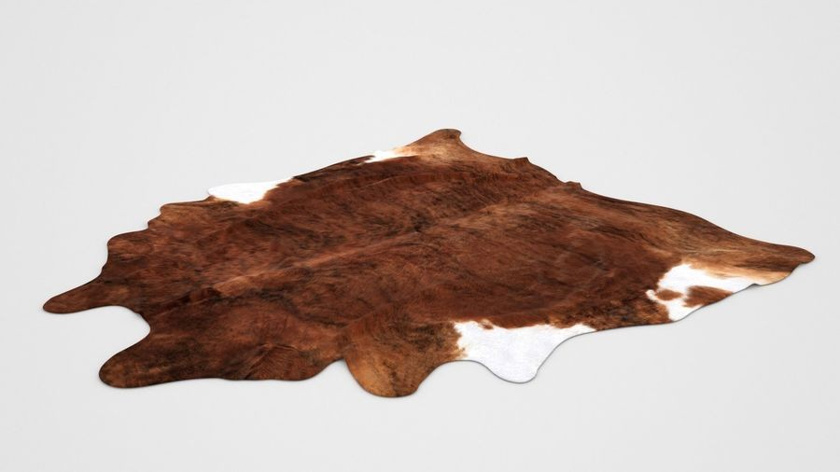
Непознате ријечи:
Напртити – натоварити
Одрана (кожа) – огуљена кожа

Slide 10
АНАЛИЗА БАСНЕ
1. Које животиње се спомињу у басни?
2. Шта је носио коњ, а шта магарац?
3. Шта је магарац замолио коња?
4. Како је коњ реаговао на ту молбу?
5. Шта се догодило магарцу?
6. Шта је затим урадио господар који их је водио?
7. Шта је коњ онда схватио?
8. Ко је носио више терета, коњ или магарац?
9. Размисли да ли је коњ исправно поступио?
10. Шта би било да је коњ узео од магарца пола терета?
11. Које особине има коњ, а које магарац из ове басне?

Slide 11
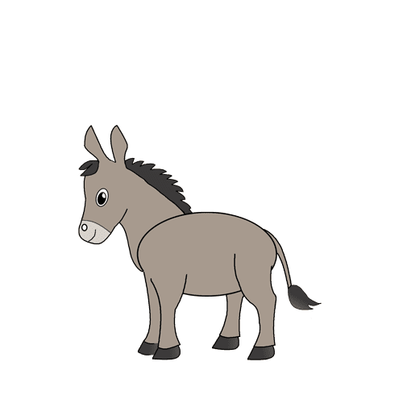
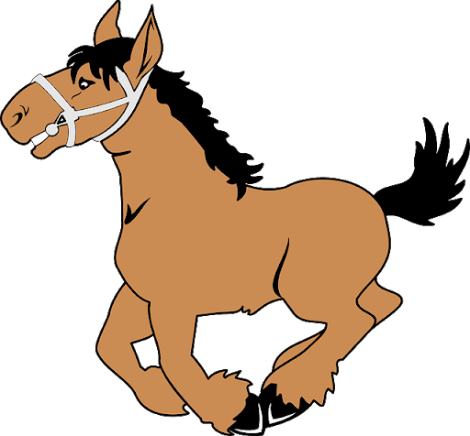
O С О Б И Н Е
уображен
разуман
неразуман
натоварен
охол
тужан
уморан
брз
безосјећајан
изнемогао
горд
дугоух
безобзиран
поносит
покорн
тврдоглав

Slide 12
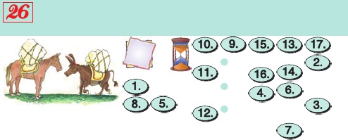
ПОУКА БАСНЕ
Ако можеш, помози пријатељу у невољи!
у
Ако
пријатељу
можеш,
невољи!
помози

Slide 13
ЗАДАТАК ЗА САМОСТАЛАН РАД КОД КУЋЕ
Укратко препричати басну у свеске али тако да басну завршиш на друкчији начин.

